Slide 1

La marchandisation

Slide 2
L’ère des crises
Capacité
productive
excédentaire
Concurrence
exacerbée
Capitaux
excédentaires

Slide 3
Capacité
productive
excédentaire
Concurrence
exacerbée
Capitaux
excédentaires
L’éducation comme vecteur de croissance d’autres marchés

Slide 4
1. Stimuler le marché des TIC
« Le recours plus systématique aux technologies dans l’éducation ouvre une nouvelle palette de débouchés pour l’industrie, et la coordination à l'échelle européenne permettra d’accélérer la croissance de ces marchés. »
« ouvrir l’éducation » - 2013
Apprendre dans la société de l’information (1996)
eLearning – Penser l’éducation de demain (2000)
eTwinning (2005)
Programme d’appui aux TIC (2007-2013)
Stratégie numérique pour l’Europe (2010)
Grande coalition en faveur de l’emploi dans le secteur numérique (2013)
Ouvrir l’éducation (2013)
Plan d’action en matière d’éducation numérique (2018)

Slide 5









2. La publicité à l’école

Slide 6
Capacité
productive
excédentaire
Concurrence
exacerbée
Capitaux
excédentaires
L’éducation comme vecteur de croissance d’autres marchés
L’éducation comme nouveau secteur d’investissements

Slide 7




1. Le marché du soutien scolaire

Slide 8
2. Externalisation des services
Services de nettoyage
Services de restauration
Services de ressources humaines
Services d’inspection
Supervision des performances
Formation continue des enseignants
Aide à l’élaboration des plans de pilotage
...

Slide 9





3. Les écoles privées
4. Gestion privée d’écoles publiques
Charter Schools (USA)
Academies (Angleterre)
Edison Schools (USA et Angleterre)
Écoles indépendantes (Suède)

Slide 10
Capacité
productive
excédentaire
Concurrence
exacerbée
Capitaux
excédentaires
L’éducation comme vecteur de croissance d’autres marchés
L’éducation comme nouveau secteur d’investissements
Adapter l’éducation aux besoins du marché

Slide 11
Les trente glorieuses (1950-1975)
Période de croissance économique forte
Massification de l’enseignement secondaire
Financement de l’école à hauteur de 7% du PIB
Le patronat s’intéresse peu au contenu de l’enseignement

Slide 12
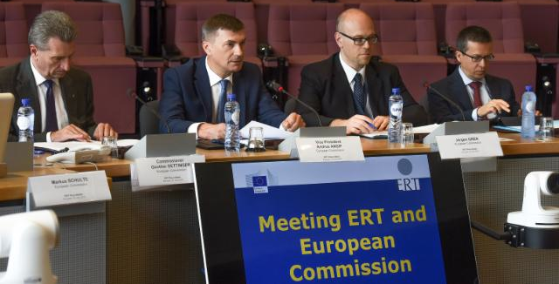

Crise économique (1975)
Austérité : dépenses publiques freinées
Financement de l’enseignement par l’état réduit
5% du PIB fin des années 80
Conséquences sur le marché du travail
Nouveau discours du patronat sur la société et sur l’école

Slide 13



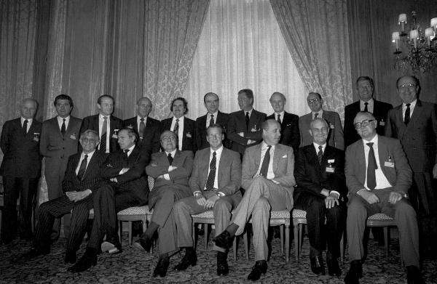








Slide 14
« l’industrie n’a qu’une très faible influence sur les programmes enseignés »
Les enseignants ont
« une compréhension insuffisante de l’environnement économique, des affaires et de la notion de profit et ils ne comprennent pas les besoins de l’industrie »
« Éducation et compétence en Europe » (1989)

Slide 15
« La responsabilité de la formation doit, en définitive, être assumée par l’industrie. […] Le monde de l’éducation semble ne pas bien percevoir le profil des collaborateurs nécessaires à l’industrie. […] L’éducation doit être considérée comme un service rendu […] au monde économique. […] Les gouvernements nationaux devraient envisager l’éducation comme un processus s’étendant du berceau au tombeau […] L’éducation vise à apprendre, non à recevoir un enseignement […] Nous n’avons pas de temps à perdre ».
ERT, « Une éducation européenne, vers une société qui apprend », février 1995.

Slide 16




La commission européenne

Slide 17
« Enseigner et apprendre - vers la société cognitive »
(décembre 1995)
Grandes orientations
Encourager l’acquisition de nouvelles connaissances
Rapprocher l’école de l’entreprise
Lutter contre l’exclusion (chômage des jeunes)
Maîtriser au moins 3 langues européennes
Utiliser davantage les TIC
Notre société rentre dans la société de la connaissance
Les savoirs et compétences doivent permettre à l’Europe d’être compétitive.

Slide 18
II. Commission européenne, Stratégie de Lisbonne (2000)
« L’objectif central de la réforme des systèmes éducatifs est d’aider l’Europe à devenir l’économie de la connaissance la plus compétitive et la plus dynamique du monde, capable d’une croissance économique durable »
L’école est une entreprise de formation du capital humain au service d’une Europe compétitive.

Slide 19
Les compétences
« Les employeurs ont reconnu en elles [les compétences] des facteurs clés de dynamisme et de flexibilité. Une force de travail dotée de ces compétences est à même de s’adapter continuellement à la demande et à des moyens de production en constante évolution »
Beatriz Pont and Patrick Werquin ©OCDE Observer No 225, March 2001

Slide 20
III. Les compétences-clés (2006-2018)
8 compétences clés (OCDE-Europe)
Communication dans la langue maternelle
Communication en langues étrangères
Compétences en mathématiques et compétences de base en sciences et en technologies
Compétences numériques
Apprendre à apprendre
Compétences sociales et civiques
Esprit d’initiative et d’entreprise
Sensibilité et expression culturelles
Compétences en lecture et en écriture
Compétences multilingues
Compétence mathématique et compétences en sciences, en technologies et en ingénierie
Compétence numérique
Compétences personnelles et sociales et la capacité d’apprendre à apprendre
Compétences citoyennes
Compétences entrepreneuriales
Compétences relatives à la sensibilité et à l’expression culturelles

Slide 21
IV. Commission européenne (Strasbourg - 2012)
« Repenser l’éducation – Investir dans les compétences pour de meilleurs résultats socio-économiques »
« Les systèmes d'éducation et de formation européens ne forment toujours pas aux compétences pertinentes pour l'employabilité et ne collaborent pas suffisamment avec les entreprises ou les employeurs pour faire converger le processus d'apprentissage et la réalité professionnelle.
Le décalage entre l'offre et la demande de compétences constitue une préoccupation croissante pour la compétitivité de l’industrie européenne. »
L’école doit être au service du monde économique

Slide 22
Quelles compétences pour quel marché ?

Slide 23
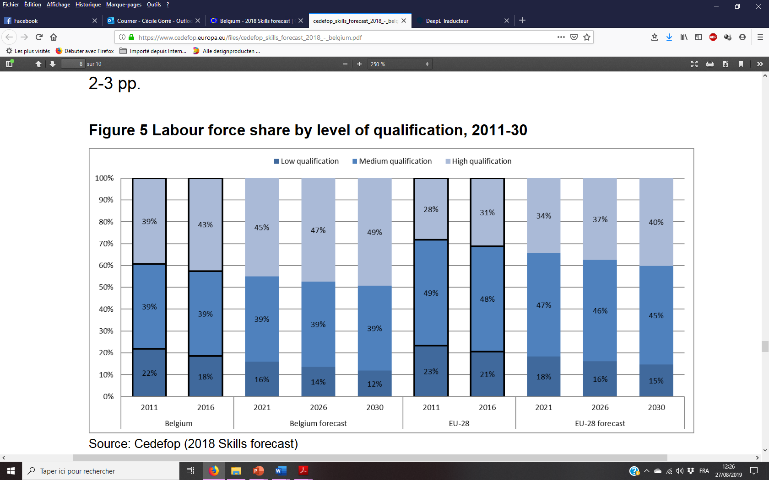
Part de la population active par niveau de qualification
CEDEFOP 2018 – Skills Forecast

Slide 25
Service public fédéral emploi, Travail et Concertation sociale – février 2019

Slide 26
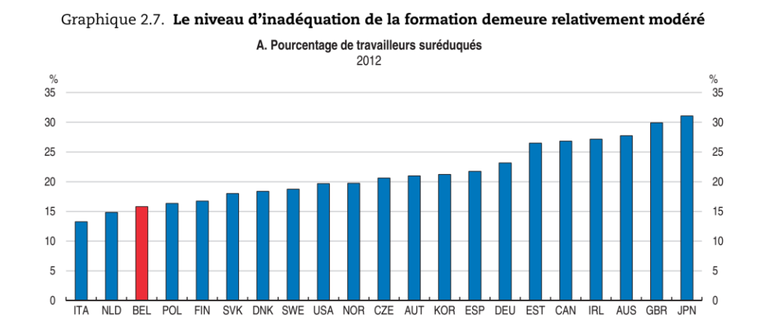
Études économiques de l’OCDE – Belgique 2017

Slide 27
« Revue économique » (déc.2018)
Banque Nationale de Belgique

Slide 28
Un enseignement efficient

Slide 29
Rapport McKinsey – « Contribuer au diagnostic du système scolaire » - juin 2015

Slide 30
Une école néo-libérale
L’école doit être au service du monde de l’entreprise
Programmes adaptés
Travailleurs compétents, flexibles et adaptables
Formation du capital humain tout au long de la vie
L’école doit se moderniser
Autonomie et responsabilisation
Libre concurrence renforcée
Flexibilité des parcours de formation
Adaptabilité aux demandes du marché
L’école doit être efficiente
Faire mieux avec moins
New Public Management
L’école doit se soumettre à la logique néo-libérale
Incorporation dans la sphère publique de la logique de l’entreprise
Contrats d’objectifs

Slide 31
Annexes

Slide 32
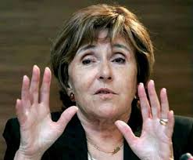
Stimuler le marché des TIC
« Le marché européen demeure trop étroit, trop fragmenté, le nombre encore trop faible des utilisateurs et des créateurs pénalisent notre industrie. Pourtant le secteur du multimédia et des nouveaux services audiovisuels nous promet un essor rapide. Il est également un des principaux gisements d'emplois pour demain. C'est pourquoi il était indispensable de prendre un certain nombre de mesures pour l'aider et le stimuler. »
Édith Cresson - Cannes – 1997

Slide 33

« Repenser l'éducation n'est pas qu'une question d'argent : s'il est vrai que nous devons investir plus dans l'éducation et la formation, il apparaît clairement que les systèmes éducatifs doivent également être modernisés et se doter d'un mode de fonctionnement plus souple pour réellement répondre aux besoins de la société d'aujourd'hui.
Mme Androulla Vassiliou, novembre 2012

Slide 34
Un enseignement efficient
Des politiques qui introduisent la compétition, le libre choix et les forces du marché dans le système scolaire ont montré qu’elles possédaient un fort potentiel pour faire évoluer les systèmes scolaires vers un niveau d’efficience plus élevé.
Ludger Wößmann and Gabriela Schütz,
« Efficiency and Equity in European Education and Training Systems »,
avril 2006

